Slide 1
FNMF 25 02 2019
Le Groupe VYV à l’International
Implantations en Europe
Focus sur le PORTUGAL
Direction Internationale
Marie BLANCHARD

Slide 2
Stratégie Internationale du groupe VYV

Slide 3
Renforcer l’influence et les positions du groupe VYV pour disposer
de relais de croissance et de terrains d’expérimentation
Un terrain de jeu de plus en plus contraint sur le marché domestique FRANCE, dans un monde de plus en plus ouvert
  Le Groupe VYV opère sur le marché Français de l’assurance Santé et Prévoyance, extrêmement contraint, avec de très faibles niveaux de marge, un véritable carcan règlementaire et de moins en moins de potentiel de différenciation.
  Mais ce terrain de jeu n’est qu’un fragment d’un monde de plus en plus ouvert
Opportunités au service d’un projet mutualiste global :
1
2
FIDELISER / EXPÉRIMENTER
PROMOUVOIR LE MODELE MUTUALISTE HORS DE NOS FRONTIERES
  Proposer aux Mutuelles du groupe des couvertures internationales pour équiper leur portefeuille
  Utiliser l’International comme terrain d’expérimentation pour :
    exporter de nouveaux modèles (sous des réglementations différentes) puis importer les enseignements en France
    nouer de nouveaux partenariats,
    identifier des technologies émergentes
  Si ce modèle se développe dans des pays à forte croissance, il s’en trouvera renforcé et pérennisé en France et en Europe
3
RELAIS DE CROISSANCE
  Disposer de relais de croissance (volumes) et/ou de rentabilité (marges) dans les zones où des modèles mutualistes ou « d’inspiration mutualiste » peuvent apporter une valeur ajoutée sociale aux populations locales (meilleure qualité de protection, plus grande accessibilité …) dans des conditions économiques à terme favorables à notre groupe

Slide 4


FORCES DU GROUPE A L’INTERNATIONAL
MARCHÉS VISÉS
Positionnement et notoriété
Rayonnement via les instruments d’influence et de coopération : ICMIF, AIM, AISS, IDF (Insurance Development Forum), Coopération avec l’autorité de contrôle de Chine pour la construction d’un modèle mutualiste et l’intensification de la pénétration de l’assurance santé
Robustesse financière du Groupe
    6,8 Md € de fonds propres
    9 Md € de CA
    MGEN notée AM BEST (A)
1er acteur assurance santé
1er opérateur de services de soins
2ème acteur assurance santé
1er ACTEUR ASSURANCE ET SOINS
1. IMPLANTATIONS LOCALES
à destination des natifs des zones géographiques couvertes
  Portugal et Italie
  Zones en cours d’instruction : Chine / Pologne
2. MOBILITÉ INTERNATIONALE
  Risques :
    Santé / Prévoyance des Expatriés et jeunes en situation de Mobilité Internationale
    Assistance Internationale
    Assurance Voyage

Slide 5


Implantations en Europe

Slide 6


Implantation en ITALIE
Pourquoi l’Italie ?
  Système de santé Italien ≠ Système Français : Un Système public de soins = SSN (Système Sanitaire National) avec délais d’attente + un secteur Privé
  2007-2008, le Gouvernement Italien développe une couverture maladie sous formes de Fonds sanitaires intégratifs pour permettre aux Italiens de se faire soigner dans le secteur Privé, avec lequel le gouvernement passe des accords de conventionnement
    Cette couverture maladie n’est pas une assurance maladie mais un fonds souscrit par les entreprises et leurs salariés (en échange de déductions fiscales)
    La mise en place et la gestion de ces fonds sanitaires intégratifs est confié aux mutuelles italiennes, qui n’ont pas d’agrément pour exercer l’activité d’assurance
  Puis le gouvernement Italien décide de conditionner l’avantage fiscal à la prise en charge d’un minimum d’Assurance Dépendance (LTC) ; activité d’assurance que les mutuelles ne peuvent exercer.
  Les assureurs capitalistiques créent de « fausses mutuelles » ou « caisses de secours » pour pouvoir gérer les Fonds sanitaires Intégratifs en plus de leur offre assurantielle. Les mutuelles, elles, doivent prendre des accords avec les Assureurs pour proposer une offre complète : Fonds Sanitaires Intégratifs (Couverture Santé + Assurance LTC)
    Cesare Pozzo, mutuelle Italienne des Cheminots, se rapproche en France de Harmonie Mutuelle pour une offre complète et totalement mutualiste : Fonds sanitaires Intégratifs (Cesare Pozzo) + Assurances (Harmonie Mutuelle : Santé, LTC, Prévoyance
Création en 2010 de la 1ère société coopérative européenne dans le domaine de la protection sociale : Fondo salute
  Partenariat 50/50 Union Harmonie Mutuelles et Cesare Pozzo
  Création et développement d’un réseau conventionné : 3.200 établissements
  Force de vente commune
  Espace politique mutualiste franco-italien
Création en 2014 de la succursale Harmonie Mutuelle Italia en Libre Etablissement

Slide 7
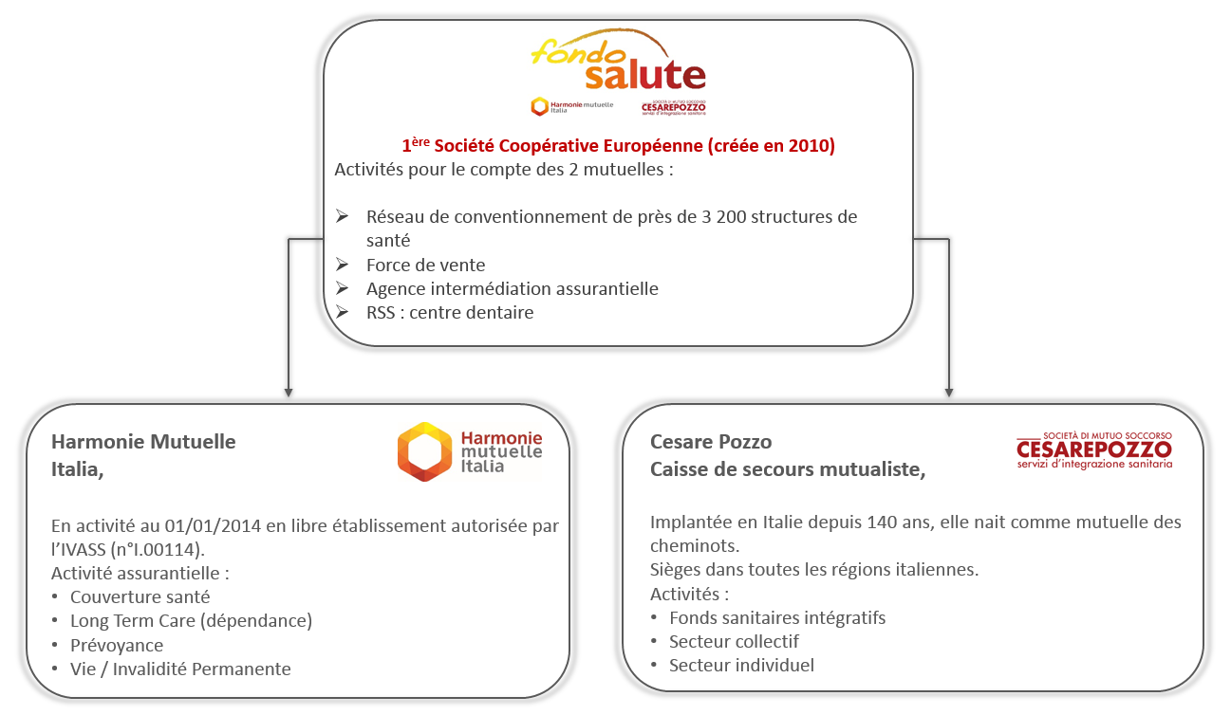
Implantation ITALIE

Slide 8

Contexte et objectif de l’Implantation au Portugal
Implantation au PORTUGAL
En 2010-2011, implantation de MGEN au Portugal pour
  Développer la présence mutualiste hors de nos frontières
  Favoriser l’accès aux soins du plus grand nombre
Distribution en LPS de couvertures santé mutualistes solidaires MGEN, élaborées pour le marché Portugais, via la structure EUROPAMUT (cabinet de courtage détenu par le groupe VYV (2/3) et Integrale)
Origine du projet : développer des couvertures santé mutualistes solidaires à la demande des fédérations syndicales Portugaises de l’Education
  Puis ouverture à d’autres populations

Slide 9



Système de soins au Portugal : différent de la France
Résaux privés de soins
OU
Pas de prix conventionnés par l’État
Pas de remboursement par l’Etat des dépenses dans le secteur privé
Assurance Santé au 1er € pour accès à des Réseaux de soins privés offrant des tarifs négociés aux compagnies d’assurance santé
Réseau de soins public gratuit (faible TM) mais insuffisant + délais d’attente
Rembourse / prend en charge une partie du coût des soins dans les Réseaux de soins :
PRIVES (Conventionnés)
ET PUBLICS

Slide 10

Pourquoi MGEN est différente des autres assureurs au Portugal ?
Objectif : développer des couverture santé mutualistes solidaires sur le marché Portugais, dominé par les bancassureurs, qui pratiquent la sélection médicale à l’entrée et bon nombre d’exclusions
Contrairement aux opérateurs Portugais, les couvertures santé MGEN ne comportent
  Pas de questionnaire médical à l’entrée
  Pas d’exclusion pour pathologies préexistantes
  Pas d’exclusion de certaines pathologies graves comme le cancer ou le VIH
  Pas d’exclusion de la maternité
  Des délais d’attente réduits (Maternité : MGEN = 3 mois // Assureurs = 12 mois)
  Pas de résiliation des contrats en fonction de la sinistralité individuelle
  Pas de limite d’âge
  Pas de tarification en fonction de la sinistralité de l’individu

Slide 11
Pourquoi MGEN est différente au Portugal ?
Mutuelle Santé
Assureurs TRADITIONNELS
Société de personnes
Risque partagé entre les membres
Sans but lucratif / solidarité (pas de sélection)
Représentants des Adhérents
Incessible (Appartenant à ses Membres, la Mutuelle ne peut être ni vendue ni achetée)
Société de capitaux
Risque transféré à l’assureur
Motivation lucrative / sélection du risque
Actionnaires à rémunérer
Soumis aux nombreux mouvements de M&A au Portugal
MGEN = Entrepreneur de la Solidarité

Slide 12
FORCES et FAIBLESSES d’une mutuelle sur un marché dominé par les assureurs, qui pratiquent la sélection médicale et les exclusions
+
-
POUR LES ADHERENTS
POUR L’ASSUREUR
Accès aux soins pour les adhérents, quel que soit leur état de santé et leur âge
Pas de sélection médicale à l’entrée
Pas d’exclusions
Tarification mutualisée / Solidarité
….
Anti-sélection
Equilibre technique difficile à obtenir (P/C) tant que la taille du portefeuille n’a pas atteint un nombre suffisant d’adhérents pour permettre une mutualisation du risque et l’absorption de pics occasionnels de sinistralité
POUR L’ASSUREUR
Nécessité d’une vision à long terme
Une véritable DIFFERENCIATION sur le marché Portugais

Slide 13

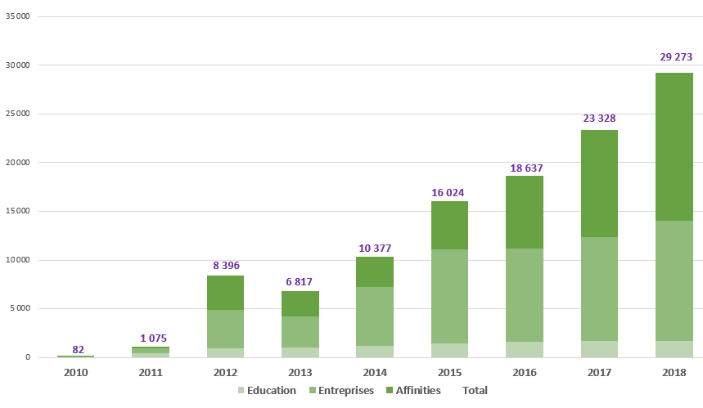
BILAN de l’IMPLANTATION au Portugal à FIN 2018
Structure de distribution à l’équilibre même légèrement bénéficiaire grâce à une maîtrise des coûts de fonctionnement
Croissance du nombre d’adhérents : 29 273 adhérents au-delà des objectifs
Portefeuille de contrats à l’équilibre Technique, (P/C = 97%) générant même une marge pour le porteur de risque MGEN
MGEN = 10 ^{eme} assureur Santé du Portugal (en termes de Primes Santé uniquement)

Slide 14
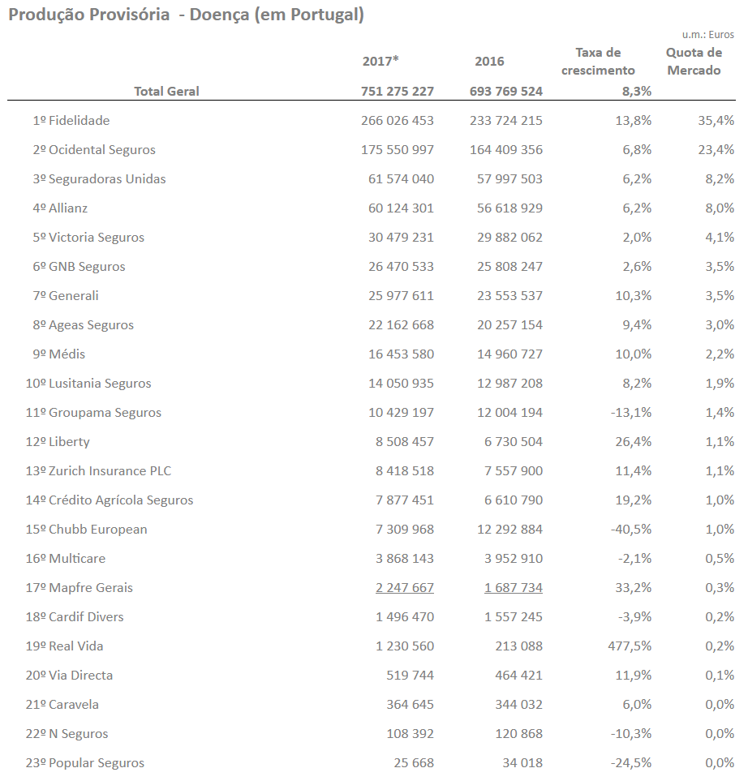
10º - MGEN - Mutuelle Générale de l’Éducation Nationale
14 000 350 Euros
2018
2017
2016
2015
Source : ASF Portugal

